Slide 1
КУКЛЫ, В КОТОРЫЕ ИГРАЕМ
Технология изготовления кукол
Педагог ГБОУ СОШ №380
Мигина Надежда Владимировна

Slide 2
«КУКЛЫ, В КОТОРЫЕ ИГРАЕМ»
Вид занятия:
Отработка полученных знаний и навыков.
Цели и задачи:
Познакомить ребят с историей куклы;
Раскрыть и показать красоту различных кукол;
Сформировать навыки сбора нужной информации;
Развивать навыки приемов выполнения изделия;
Воспитание интереса к литературе ( рассказы об истории возникновения кукол, стихотворения, сказки об удивительных персонажах);
Воспитание бережного отношения к нашей культуре.
Оборудование:
Для учащихся:
- альбомный лист, карандаш простой, резинка, гелиевая ручка, черный маркер, акварель, кисти, шаблоны, открытки с видами кукол.
Для преподавателя:
- фотографии различных кукол, шаблоны, открытки, гелиевая ручка, черный маркер, коробка с доп. Материалом, клей, презентация «Куклы, в которые играем».

Slide 3
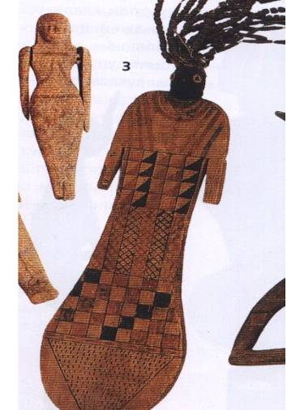
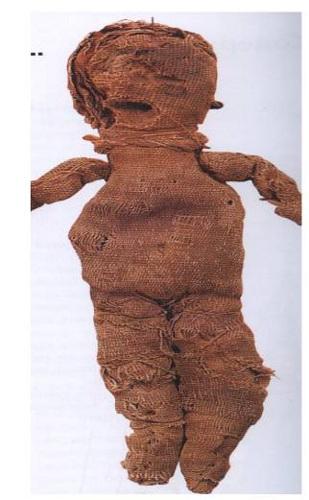
Самым старым египетским куклам около 4 тысяч лет. Их вырезали из тонких дощечек, украшали геометрическими узорами, а головы – шариками из деревянных или глиняных бус. Многие из них не имели ног : в ту пору люди боялись, что игрушка оживет и убежит от умершего хозяина.
Куклы появились задолго до письменности и живописи.
Эта тряпичная кукла неплохо сохранилась, если учесть, что ей больше 2000 лет. Её маленькая хозяйка жила в Древнем Риме за 300 лет до н. э.

Slide 4
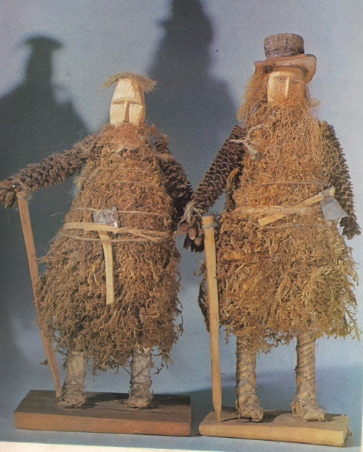
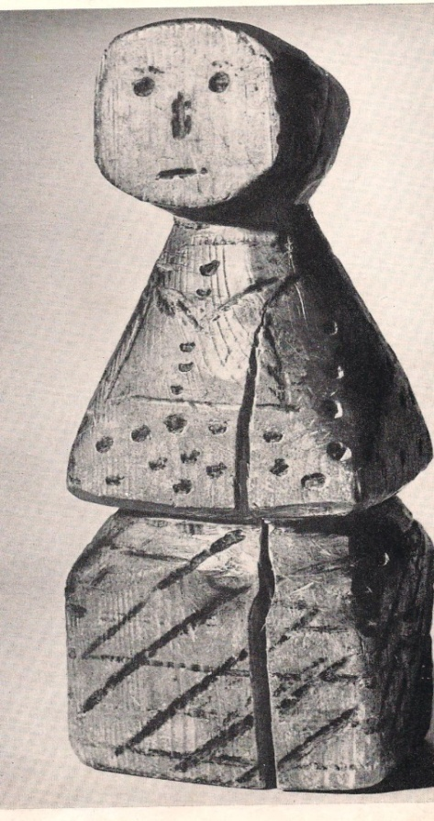
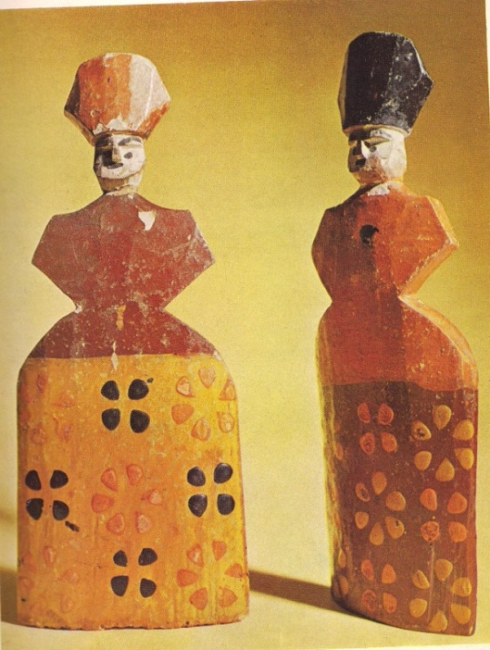
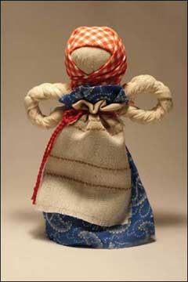
Старинные русские куклы

Slide 5
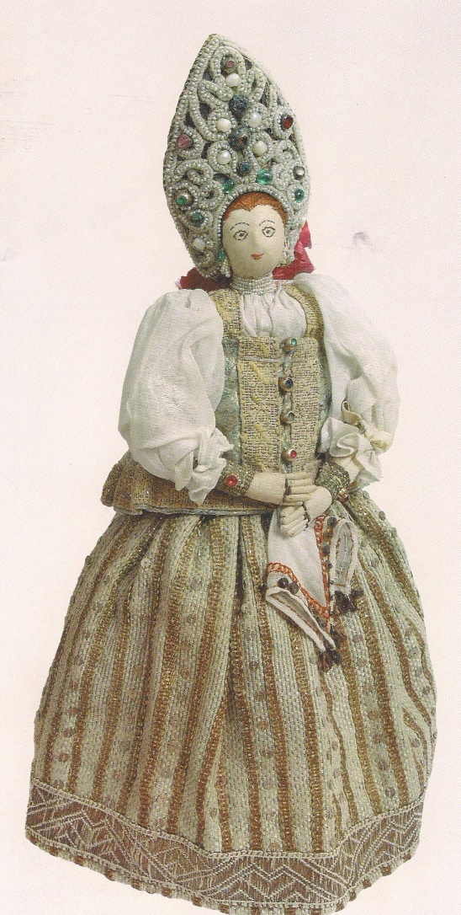
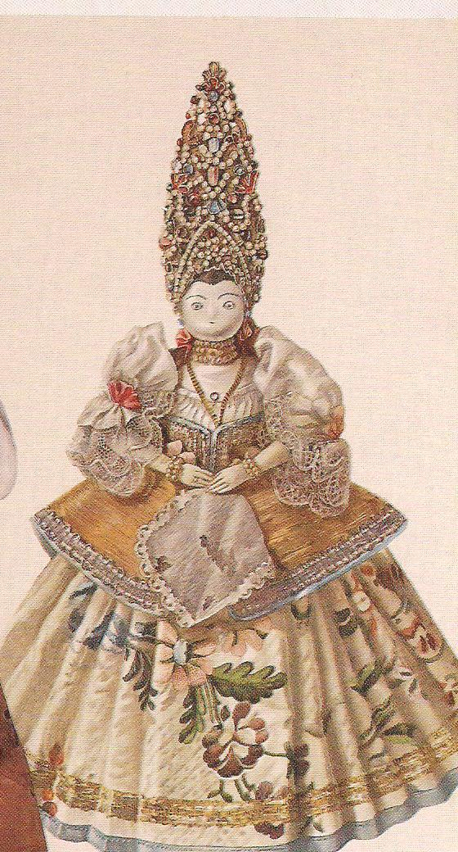
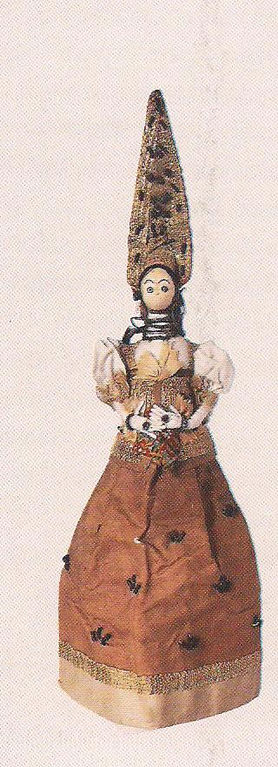
18 век. Куклы Елизаветы Петровны

Slide 6
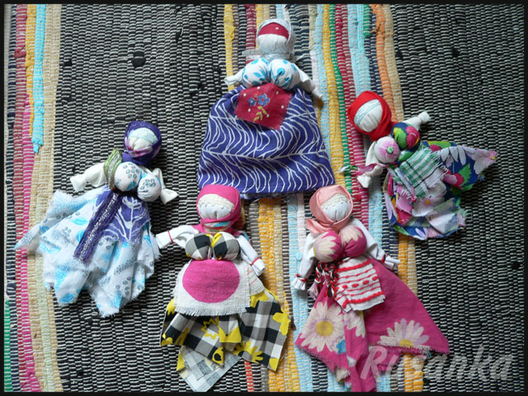

Slide 7
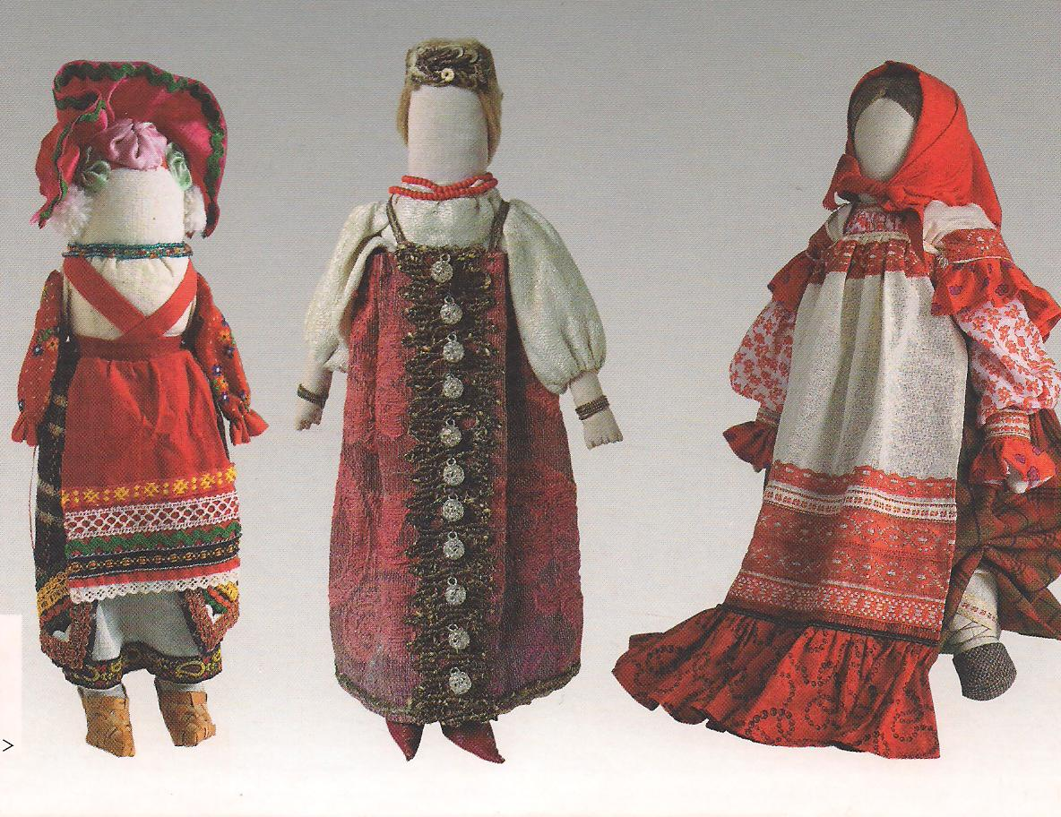

Slide 8
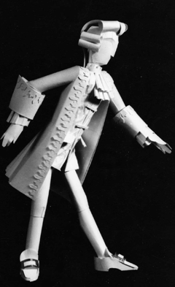
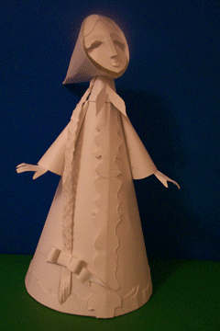
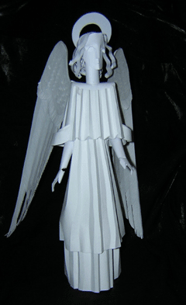
КУКЛЫ из БУМАГИ

Slide 9
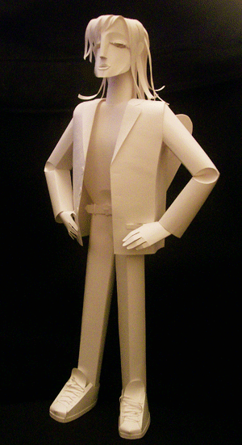
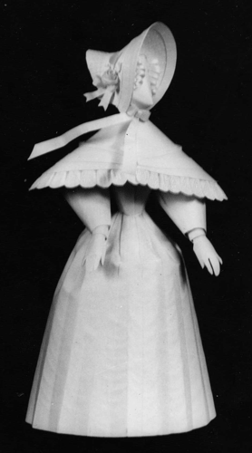
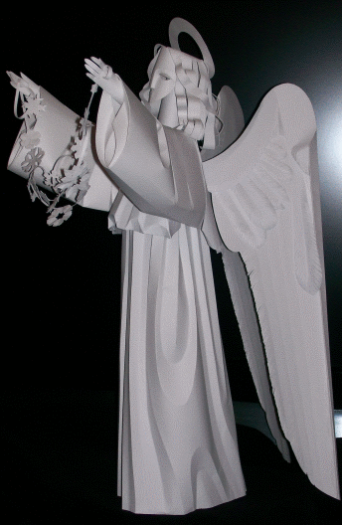

Slide 10
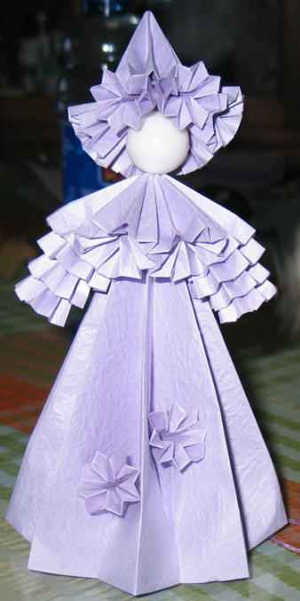
Технологический
процесс
изготовления куклы

Slide 11
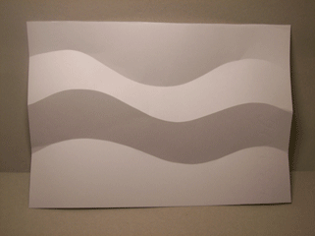
Главное в бумажной пластике увидеть выразительность и характерность материала, а способы работы с бумагой просты и доступны любому. Бумага вырезается, скручивается, складывается по прямым и кривым линиям.
Материалы и инструменты самые обычные: бумага (ватман), клей (ПВА), ножницы, нож для бумаги и шариковая ручка без пасты, чтобы прочерчивать линии, по которым пройдут складки.

Slide 12
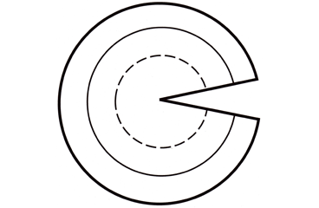
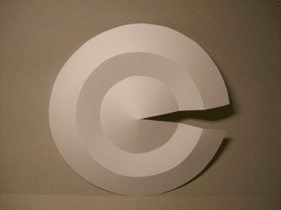
Чтобы прочитать некоторые схемы, необходимо понимать обозначения
прерывистая линия- _ _ _ _ _ _ _ _ _ " складка внутрь" сплошная линия - _____________ " складка на себя" сплошная толстая линия - _____________ разрез

Slide 13
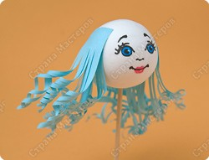
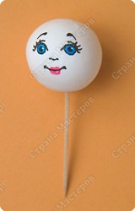
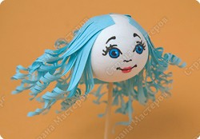
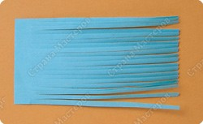
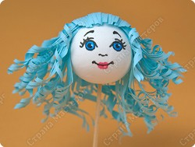
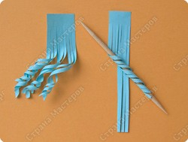
ВЕСНА
4
1
Изготовление
головки куклы
5
2
3
6

Slide 14
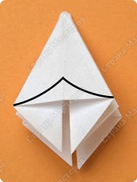
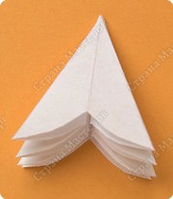
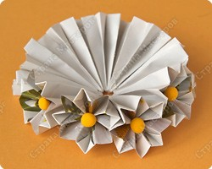
Изготовление
головного убора

Slide 15
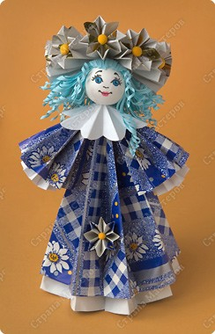
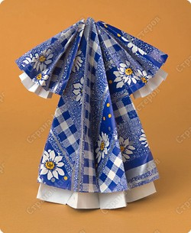
Изготовление
туловища (платья)

Slide 16
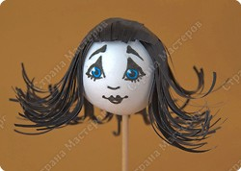
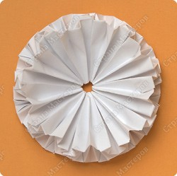
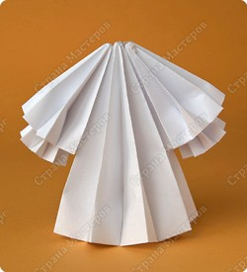
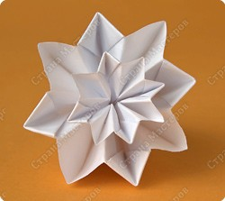
ПЬЕРО
Изготовление
- головки куклы
- воротника
платья
колпака

Slide 17
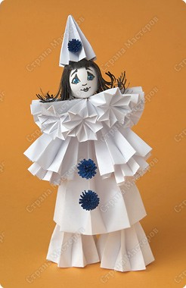
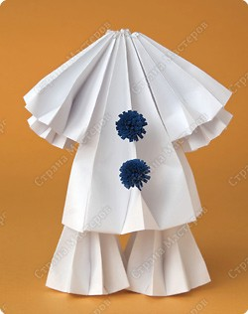
Оформление игрушки

